Slide 1
JÉZUS MEGSZABADÍT: JAIRUS LÁNYA
Kedves Szülők!
Kérlek Benneteket, hogy segítsetek a gyermeketeknek a hittanóra tananyagának az elsajátításában.
Indítsátok el a diavetítést,
az animációkat csak így tudják látnia gyerekek.
DIGITÁLIS
HITTANÓRA

Slide 2
Áldás, békesség!

Slide 3
Hallgass meg ma egy történetet, amelyben valaki:
aggódik, fél és retteg.
De vajon lesz-e oka
remélni, bízni
és fel tud-e lélegezni?
Erre keress választ a történetben!

Slide 4
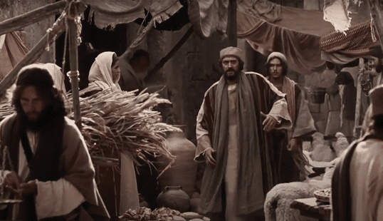
Lépteit szaporázza, igyekszik Jairus.
Nehéz a szíve.
Hiába van jó állása, hiába tiszteli mindenki a városban!
Hiába ő a zsinagógai elöljáró.
Most kétségbe van esve.
Meg kell találni Jézust!
Legféltettebb kincse van veszélyben.
És senki sem tud segíteni! Sem gyógyszerek, sem orvosok.
Jairus lánya óráról órára egyre betegebb.
Csak egy esély van. Csak Jézus segíthet.
Meg kell találni Jézust! Segítséget kell kérni Tőle!

Slide 5
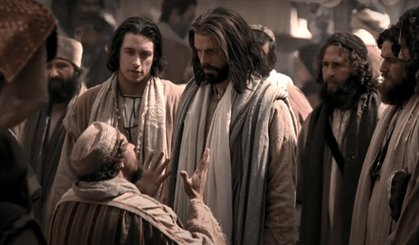
Az egyetlen lányom halálos beteg.
Kérlek, Jézus, jöjj el a házamba!

Slide 6
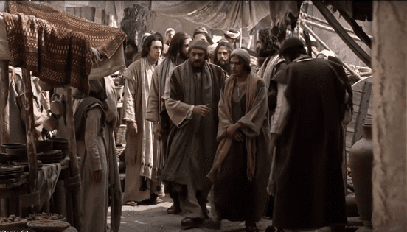
Ebben a reménytelen helyzetben
Jézus így szól:
A lányod meghalt. Ne fáraszd tovább a Mestert.
Jairus, ne félj, csak higgy!
Hatalmas tömeg veszi
körül Jézust.
Mindenki találkozni akar vele.
Csak megérinteni, hogy meggyógyuljanak.
A tömeg miatt nagyon lassan haladnak Jairus házához. Ekkor megjelenik valaki az elöljáró házából.

Slide 7
Ne sírjatok!
Nem halt meg, csak alszik!
Csak a család maradjon itt.
És a legközelebbi tanítványaim: Péter, Jakab és János!
Dehogy hiszik, hogy csak alszik!
Kinevetik Jézust.
Tudják, hogy a lányka meghalt.
És ekkor Jézus újra megszólal:
Lányom, ébredj!
Mindenki csak sír, szomorúan gyászolja a kislányt.
De arra senki sem számít, amit Jézus mond.

Slide 8
És a kislány felül.
Jézus visszahozta őt az életbe.
Adjatok neki enni!

Slide 9
Jézus ezzel a csodatettével megmutatta, hogy a halál felett is van hatalma.
Tanuld meg az aranymondást!
Ne félj, csak higgy!
Lukács evangéliuma 8,50

Slide 10
Tudod-e?
Jézus korában csak egy templom volt: Jeruzsálemben.
A zsinagóga olyan épület volt más településeken, ahol istentiszteletet tartottak.
A zsinagógába imádkozni is jártak az emberek.
A gyerekeket is tanították itt.
Mi a zsinagóga?

Slide 11
Tudod-e?
Egy zsinagógának három elöljárója lehetett.
Ők szervezték az istentiszteleteket, ők voltak felelősek az épületért és a közösség életéért.
Ki a zsinagógai
elöljáró?

Slide 12
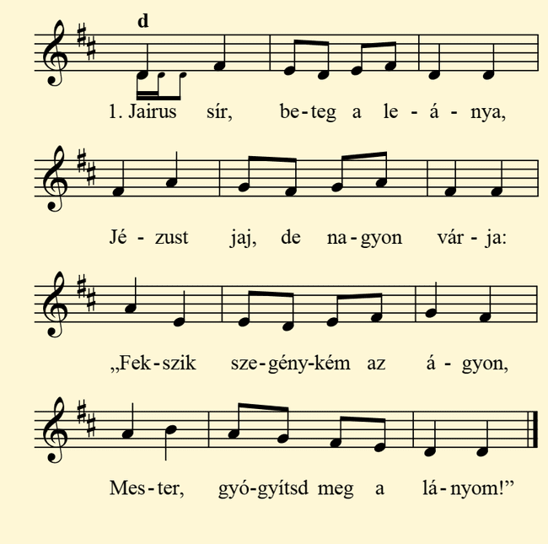
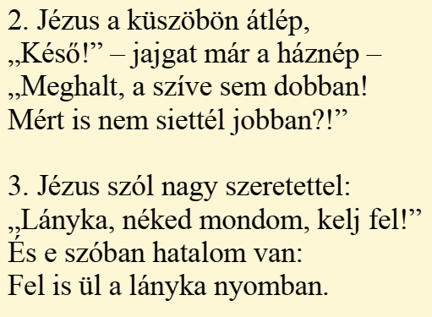
Hallgassátok meg az éneket!
Kattintsatok a hangszóróra.

Slide 13
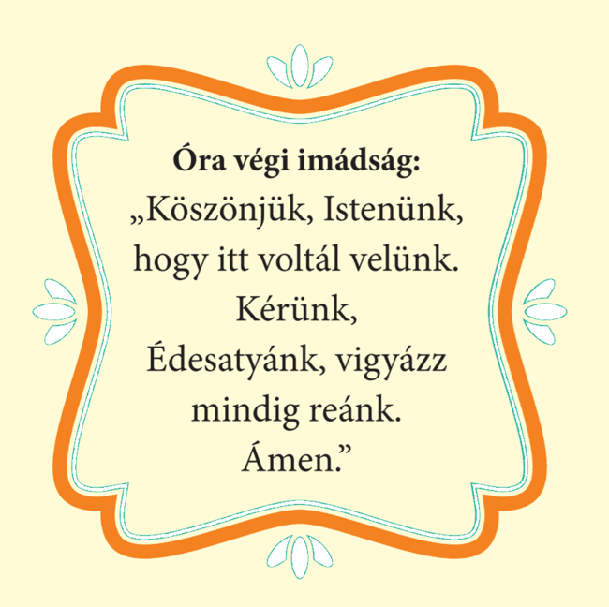
Áldás, békesség ☺
Nagy ölelés ☺
Gica néni

Slide 14
A képek az itt található angol nyelvű videóból származnak.
Áldás, békesség!
„Jóságod és szereteted kísér életem minden napján.” (Zsoltárok 23,4)
Kedves Szülők!
Köszönöm a segítségeteket!
Isten áldását kívánom ezzel az Igével!

